Slide 1
Plus de réponses
oui
bien sur
moi aussi
(mais) non
pas du tout
moi/toi non plus
peut-être

Slide 2
Pile/Face:
Est-ce que l’école est utile?
Est-ce que tu aimes le gymnase?
Est-ce que tu aimes les ordinateurs?
Est-ce que tu oublies tes devoirs?
Est-ce que tu partages ta calculatrice?
Est-ce que tu regardes la télé?
Est-ce que tu travailles a l’école?
Est-ce que tu retrouves tes amis?
Qu’est-ce que tu détestes?
Qu’est-ce que tu n’aimes pas?
Est-ce que le prof donne des devoirs?
Est-ce que nous parlons français?
Est-ce que nous commençons la classe?

Slide 3
Verbes –er (actions)
adorer
aimer
aimer mieux
arriver
chercher
commencer
dessiner
détester
donner
étudier
habiter (à/en)
manger
oublier
parler
partager
penser (que/qu’)
regarder
rencontrer
retrouver
travailler
voyager
Notes:
White boards

Slide 4
Making better sentences
parce que
penser que

Slide 5


Slide 6
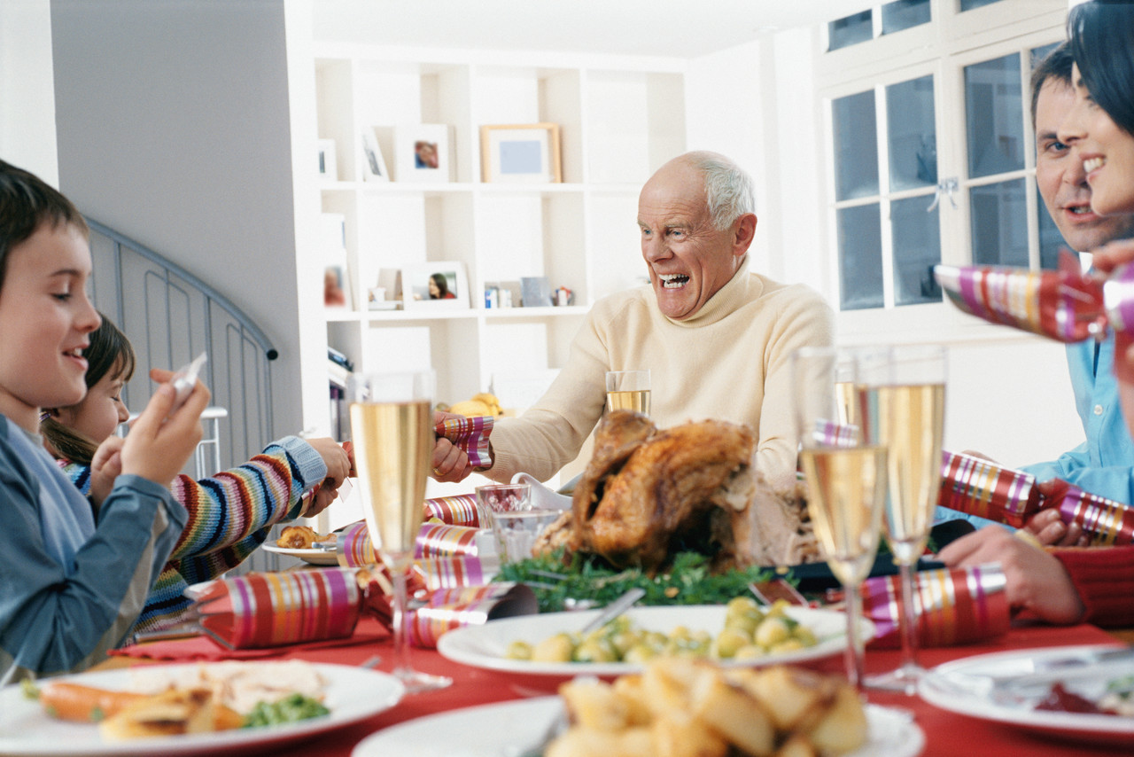

Slide 7
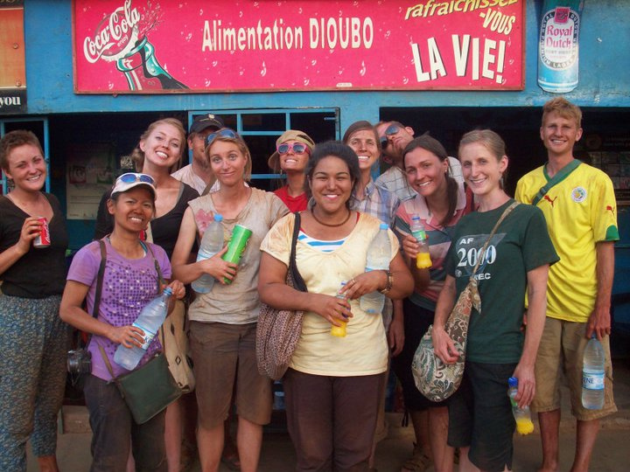

Slide 8
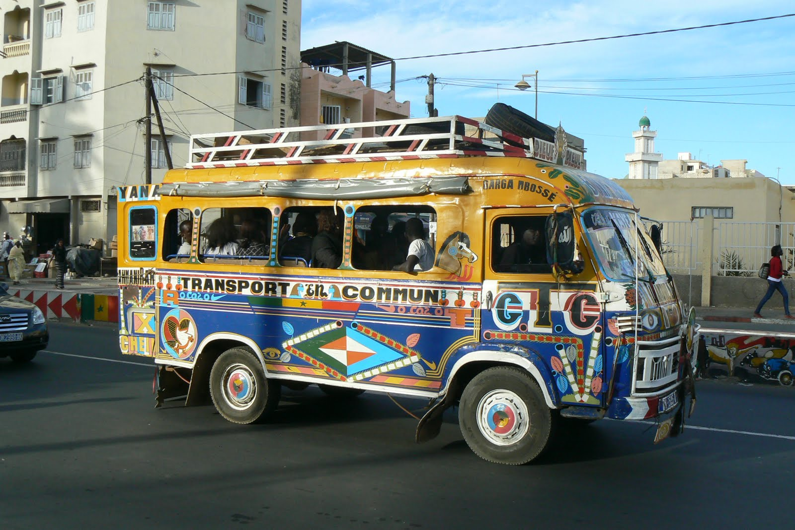

Slide 9
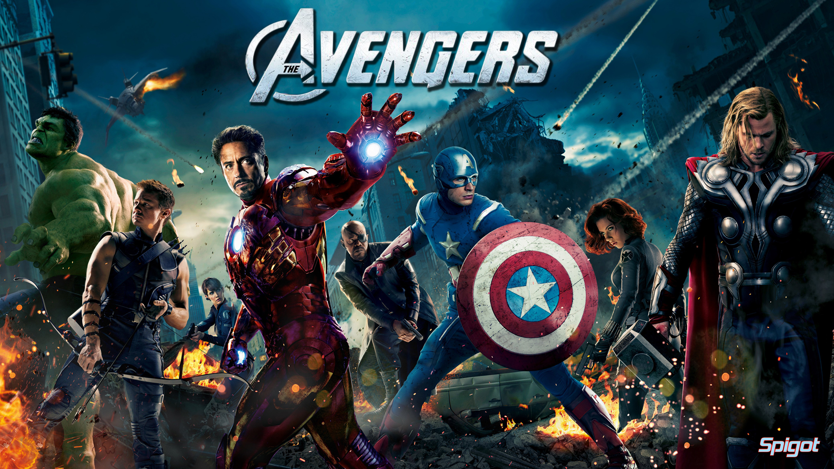
Hulk
THOR
Ironman
Black Widow
Dr Fury
Captain America
Hawkeye

Slide 10
A vous!
Ecrivez une description de vous-même. Comment es-tu? Qu’est-ce que tu aimes faire?
Lisez votre description a votre partenaire.
Dessinez la description!
Did you notice how to make commands?

Slide 11
QUESTIONS p. 46-47
Est-ce que tu aimes l’école?
Tu aimes l’école, n’est-ce pas?
Aimes-tu l’école?
Tu aimes l’école?

Slide 12
QUESTIONS p. 46-47
détester / devoirs
étudier / avec / amis
penser que / cours / au lycée / être / intéressant
cours de sciences / être facile
aimer mieux biologie ou physique
retrouver / copains / a la cantine

Slide 13



Marc
Nous
Vous

Slide 14
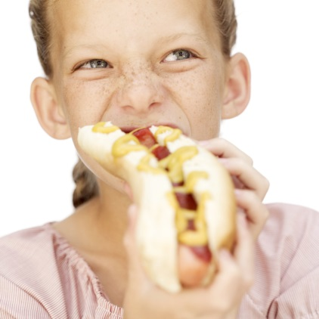

Julie et Francine
Tu
Vous

Slide 15
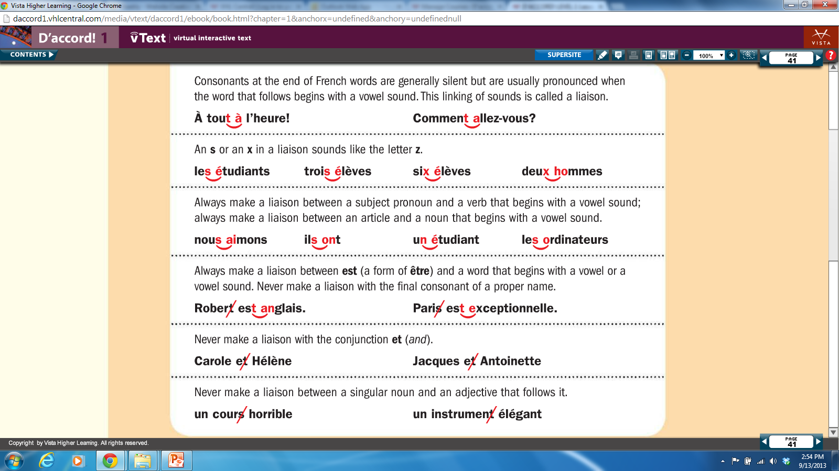
Liasons

Slide 16
Liasons

Slide 17
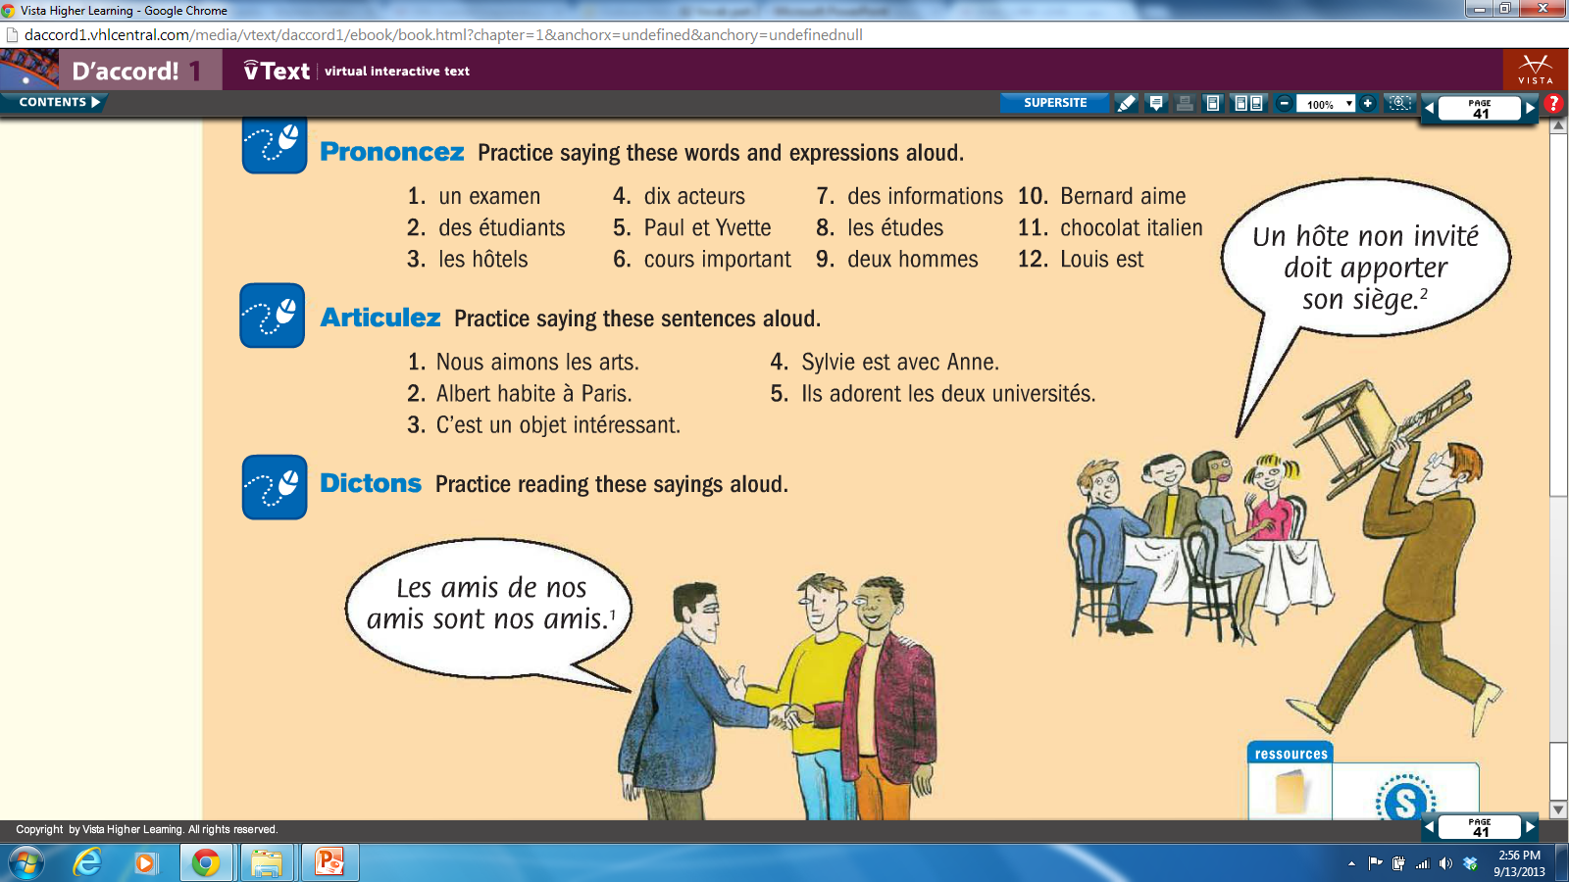
Liasons

Slide 18
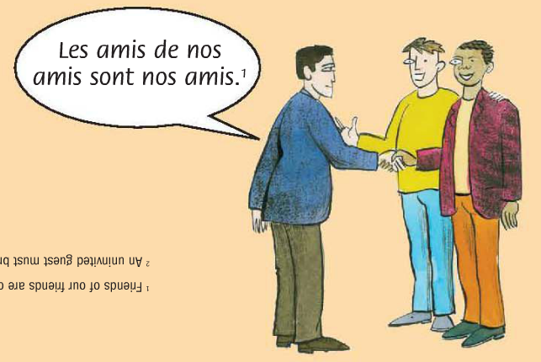
Liasons

Slide 19
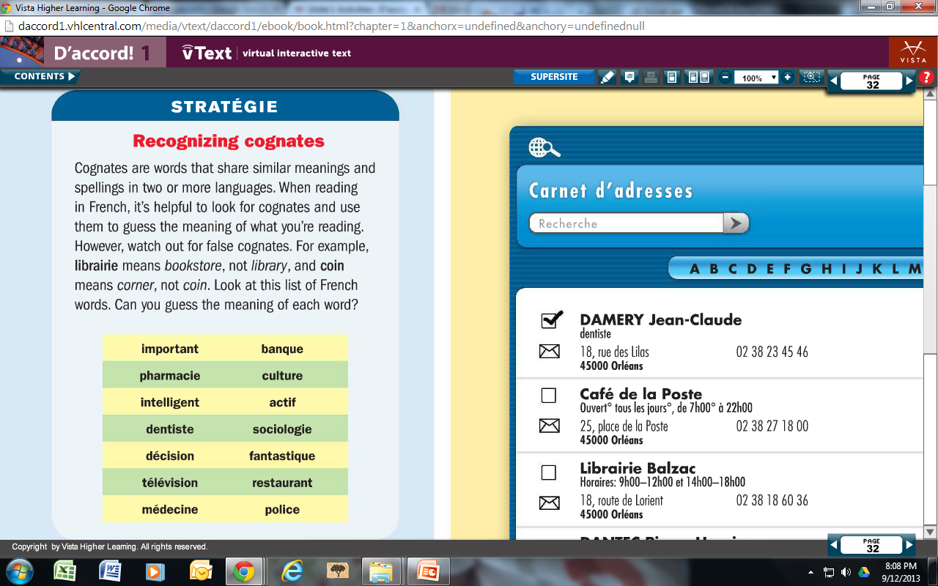
La lecture, p. 32-33: Un carnet d’adresses

Slide 20
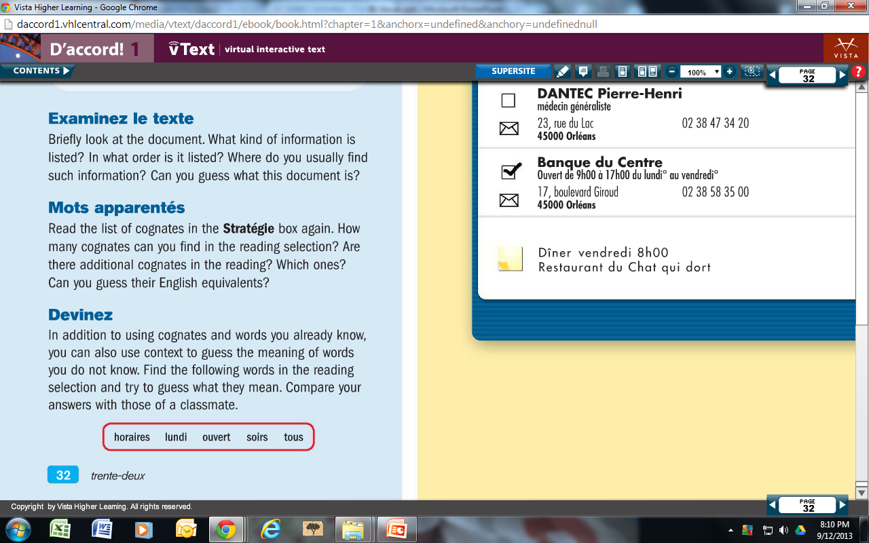
La lecture, p. 32-33: Un carnet d’adresses

Slide 21
La lecture, p. 32-33: Un carnet d’adresses

Slide 22
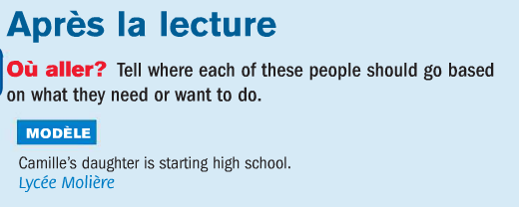
La lecture, p. 32-33: Un carnet d’adresses

Slide 23
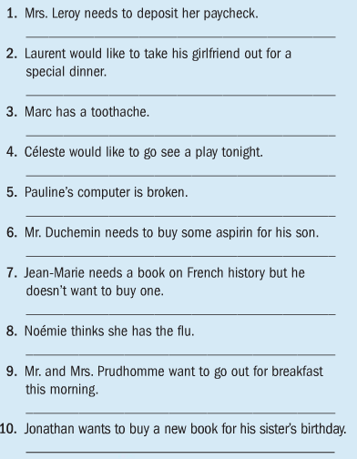
La lecture, p. 32-33: Un carnet d’adresses

Slide 24
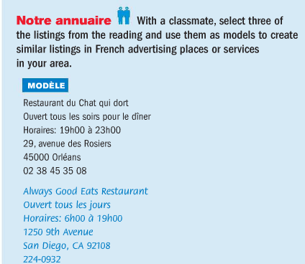
La lecture, p. 32-33: Un carnet d’adresses

Slide 25
Plus!
P. 48-49 - ?s, negation
P. 42-43: roman-photo
P. 51 – le zapping

